Slide 1
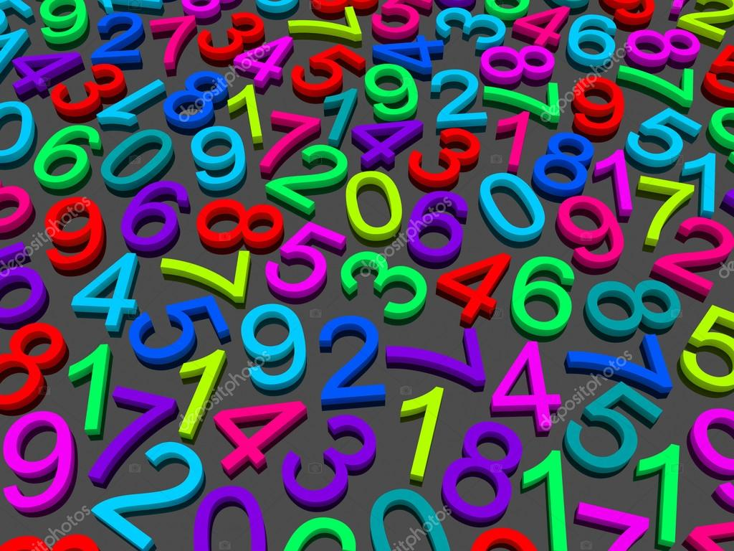
НЕСКУЧНАЯ МАТЕМАТИКА

Slide 2
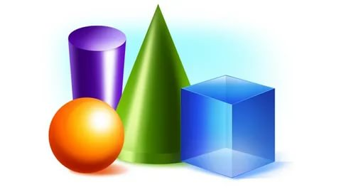
В МИРЕ ОБЪЕМНЫХ ТЕЛ!
5А КЛАСС МАОУ СОШ №10
МАХМУДОВА .И.М

Slide 3
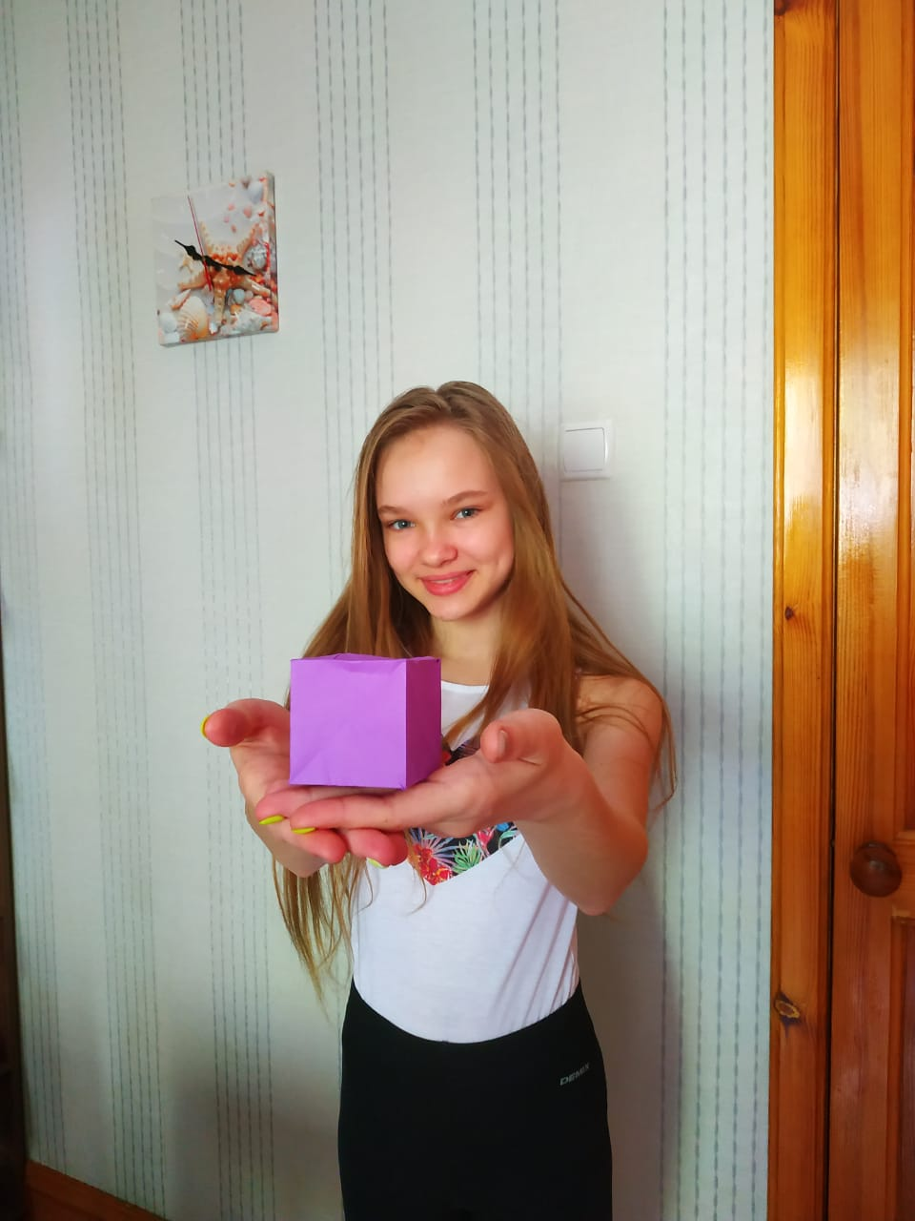
СЕМЕНЕЦ АНГЕЛИНА

Slide 4
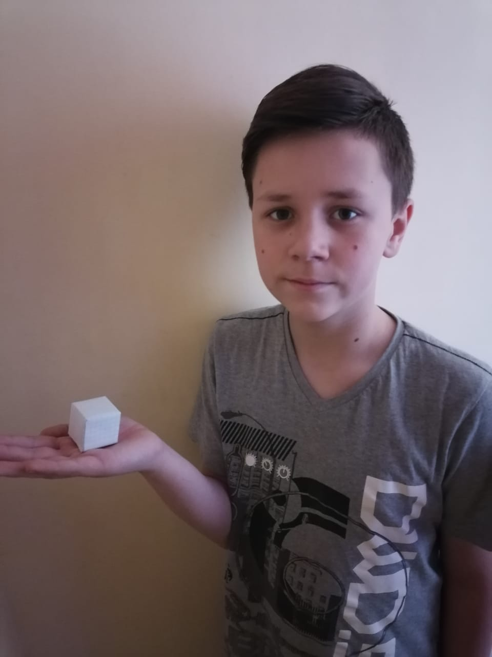
КОРОЛЁВ ГОРДЕЙ

Slide 5
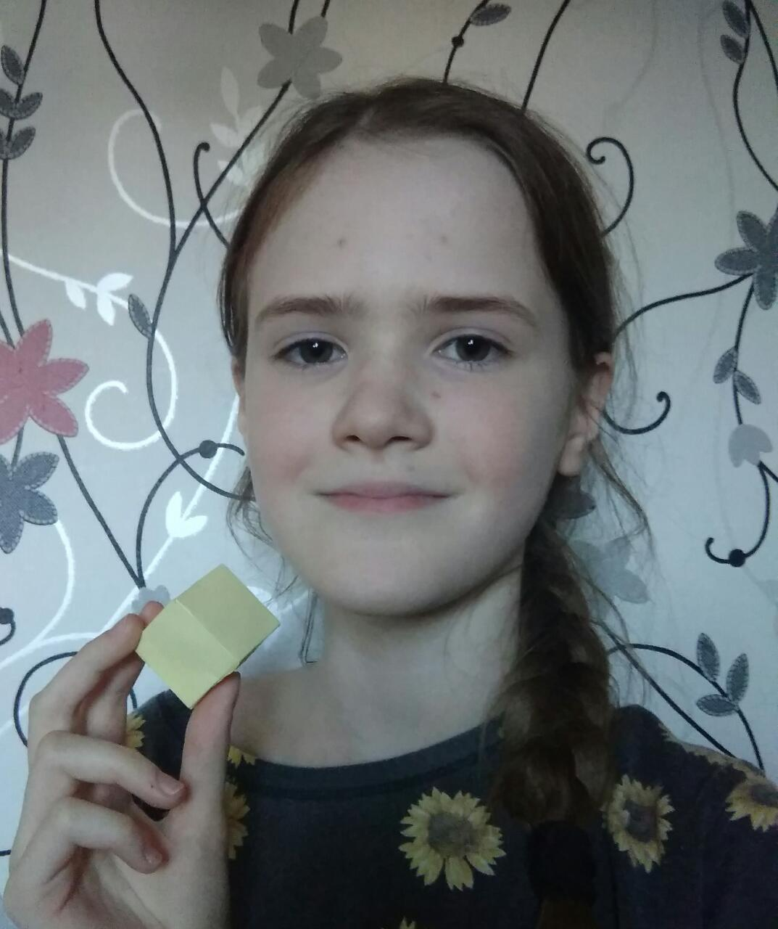
ФИНАГЕЕВА СОФИЯ

Slide 6
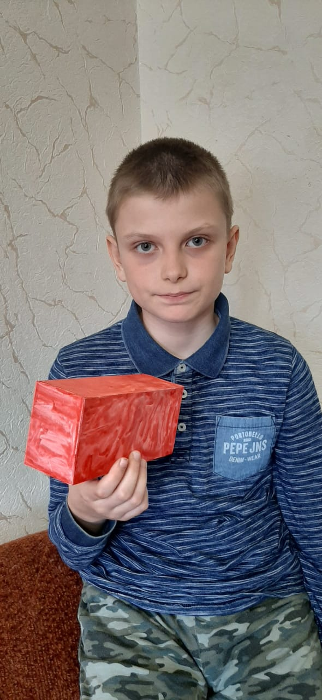
ШАМАНАЕВ БОГДАН

Slide 7
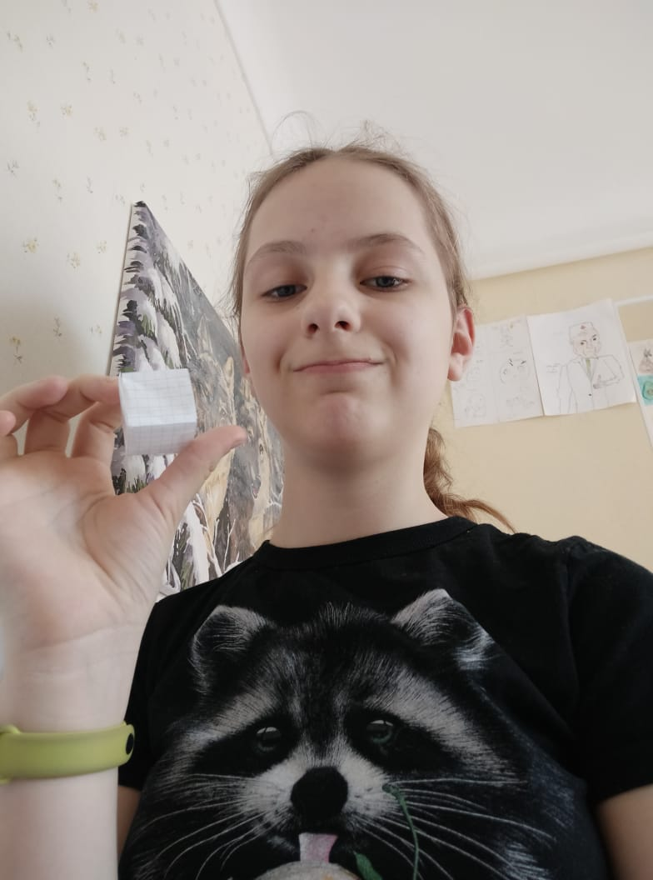
КОМАРОВА ДАРЬЯ

Slide 8
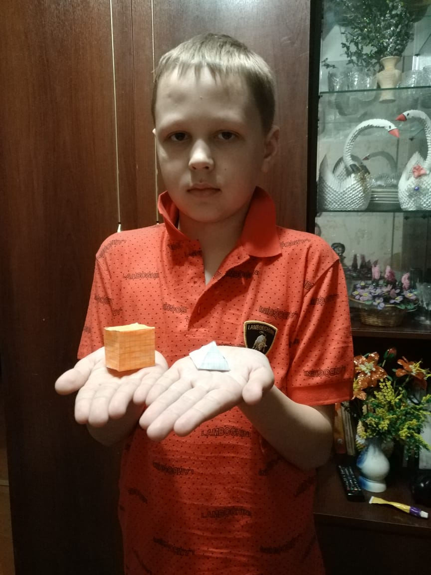
ДУБРАВНЫЙ СЕМЁН

Slide 9
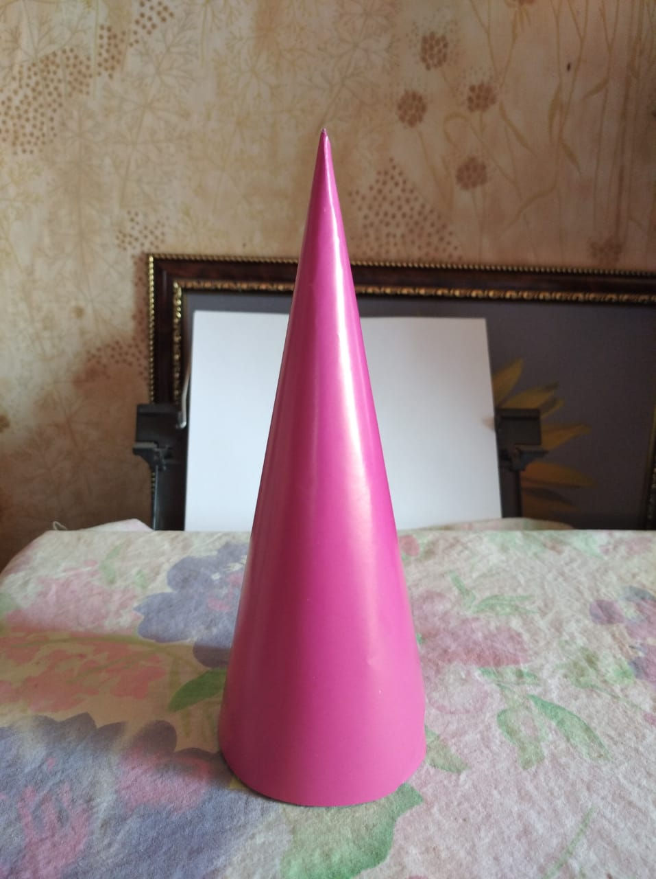
БЛОХИН НИКИТА

Slide 10
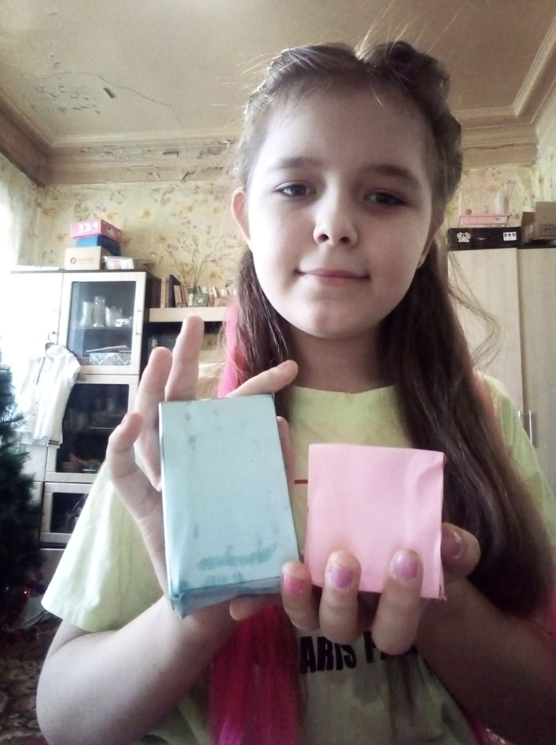
ЖАРОВСКАЯ ВАЛЕРИЯ

Slide 11
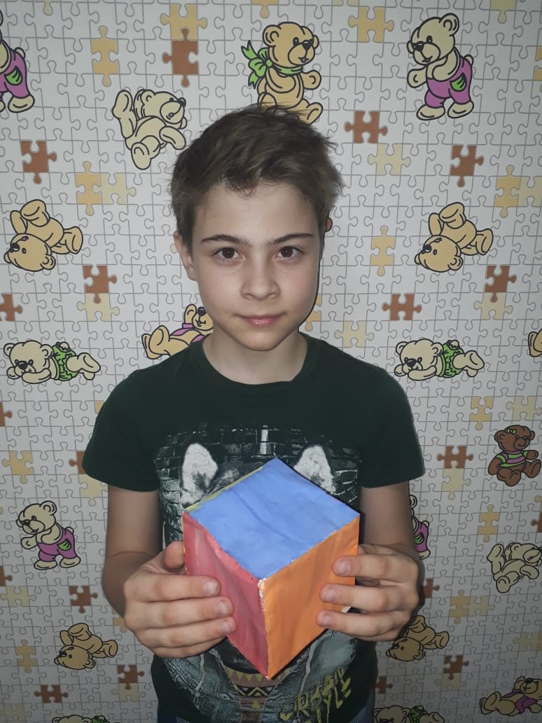
СОМИКОВ ЯРОСЛАВ

Slide 12
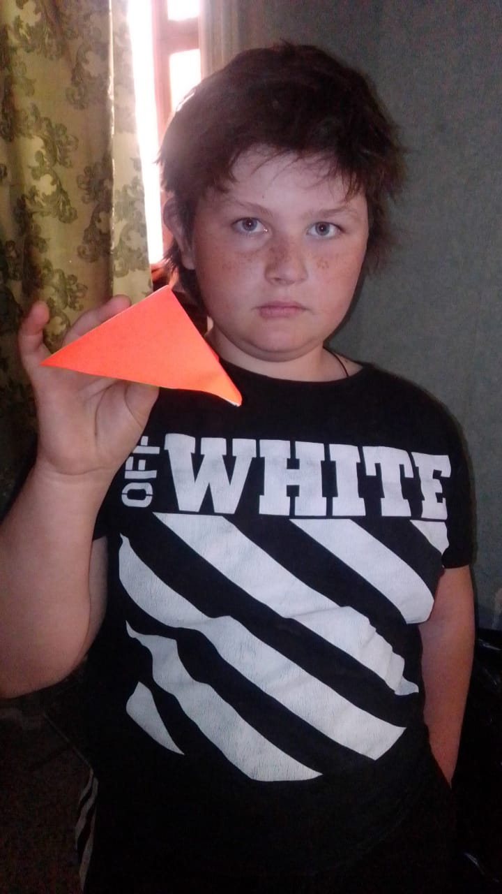
ПЛОТНИКОВ ВЛАДИСЛАВ

Slide 13
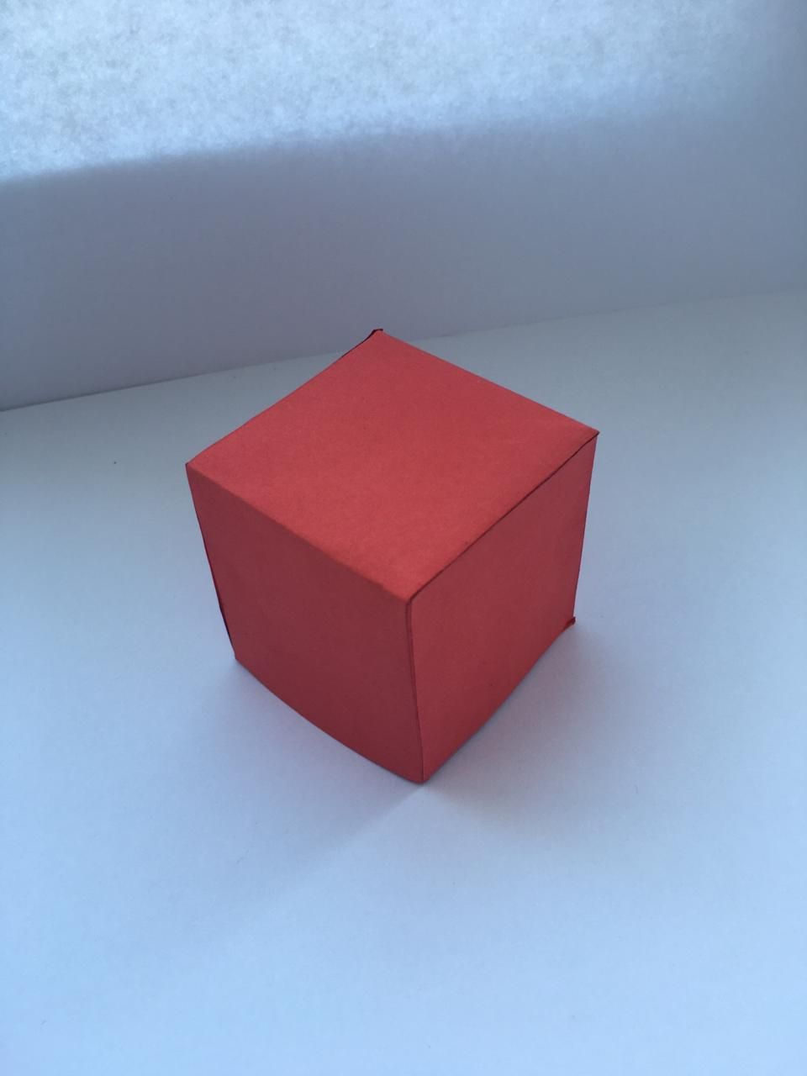
КАТЦЫНА КРИСТИНА

Slide 14
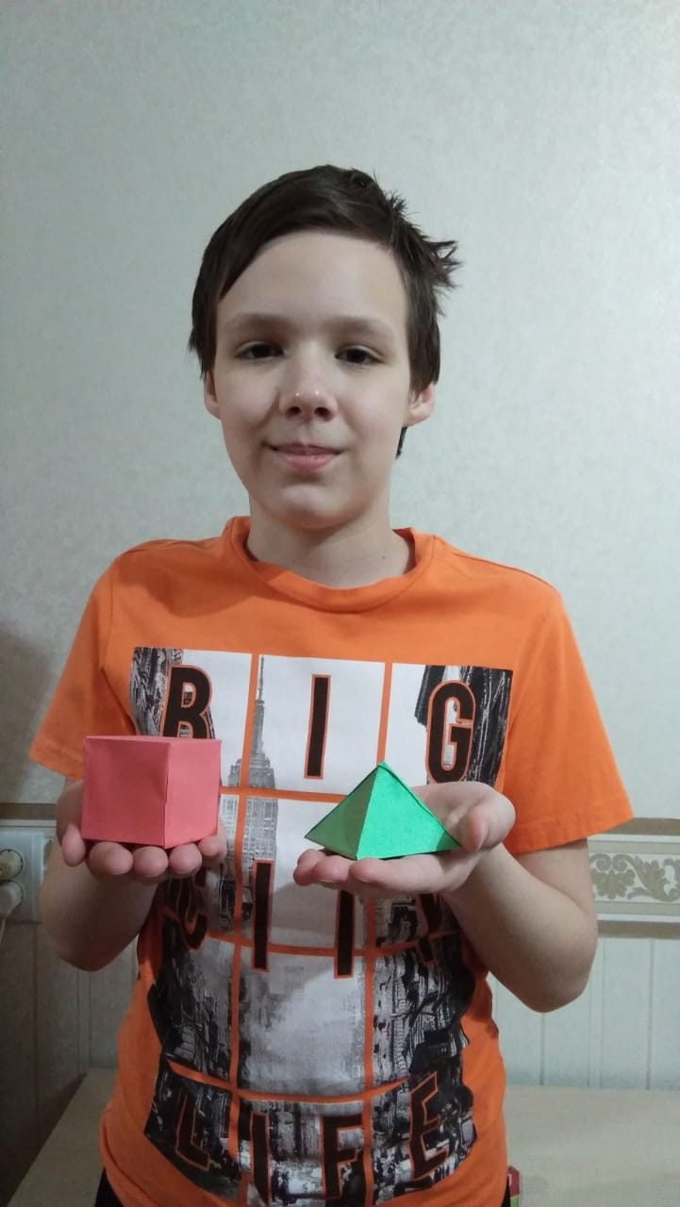
САЛУН ДМИТРИЙ

Slide 15
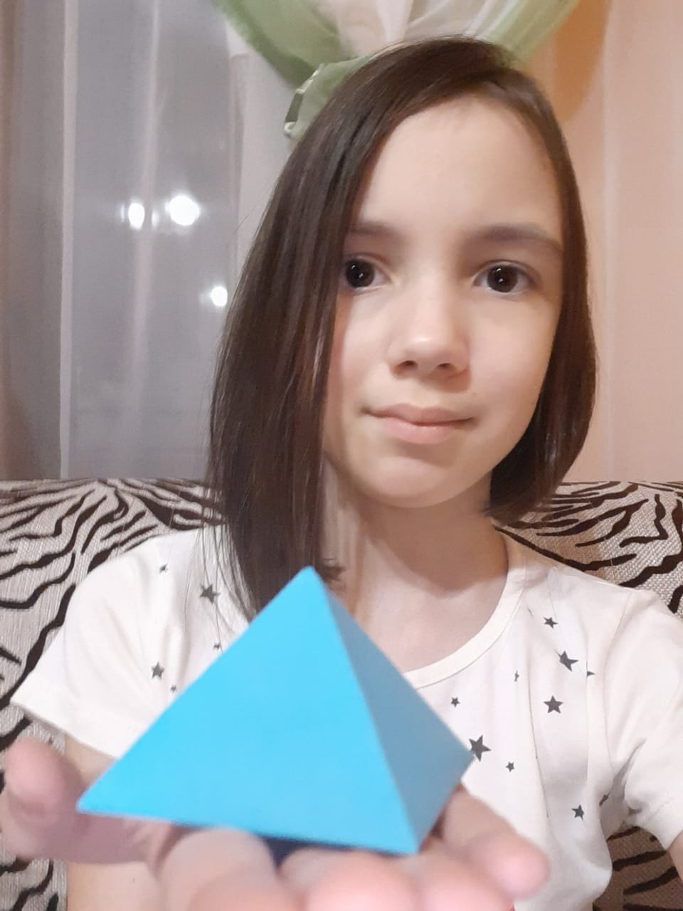
СКРИПНИКОВА КИРА

Slide 16
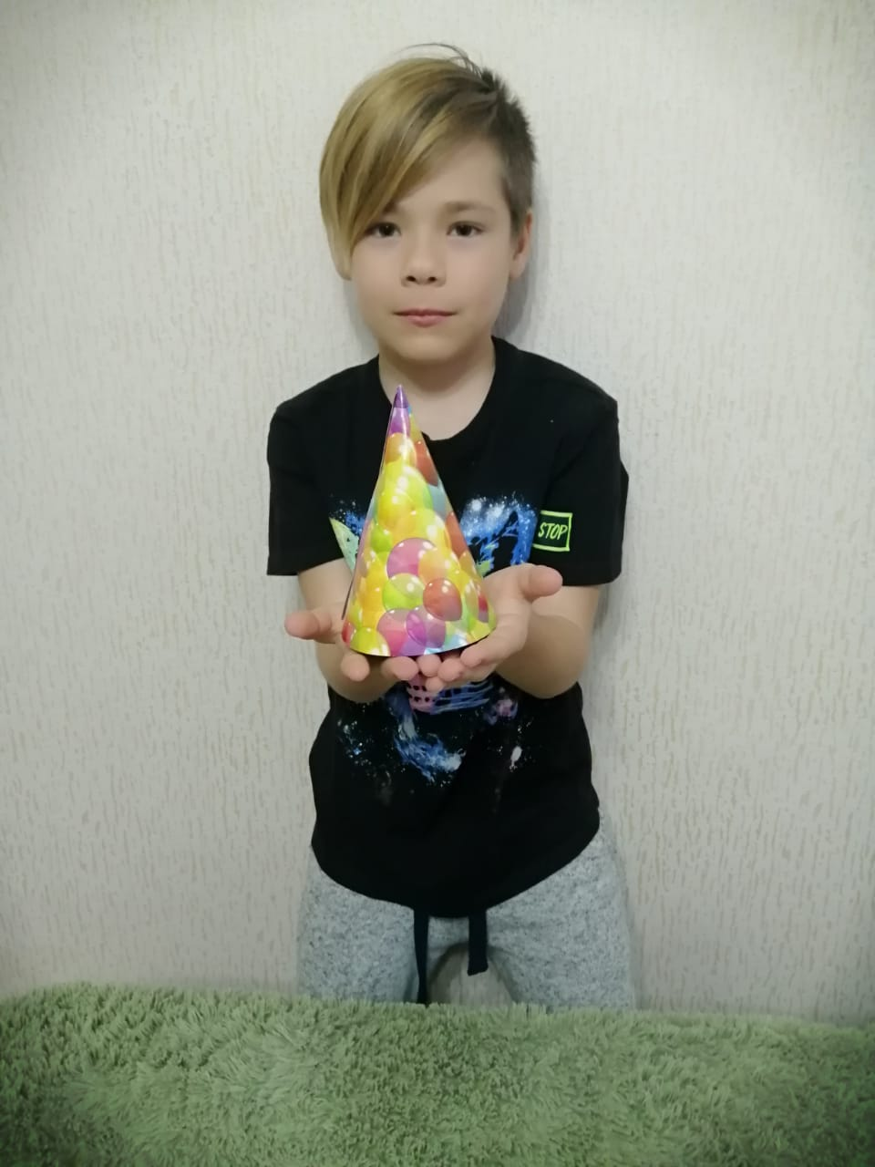
ШИЛЕНКО ТИМОФЕЙ

Slide 17
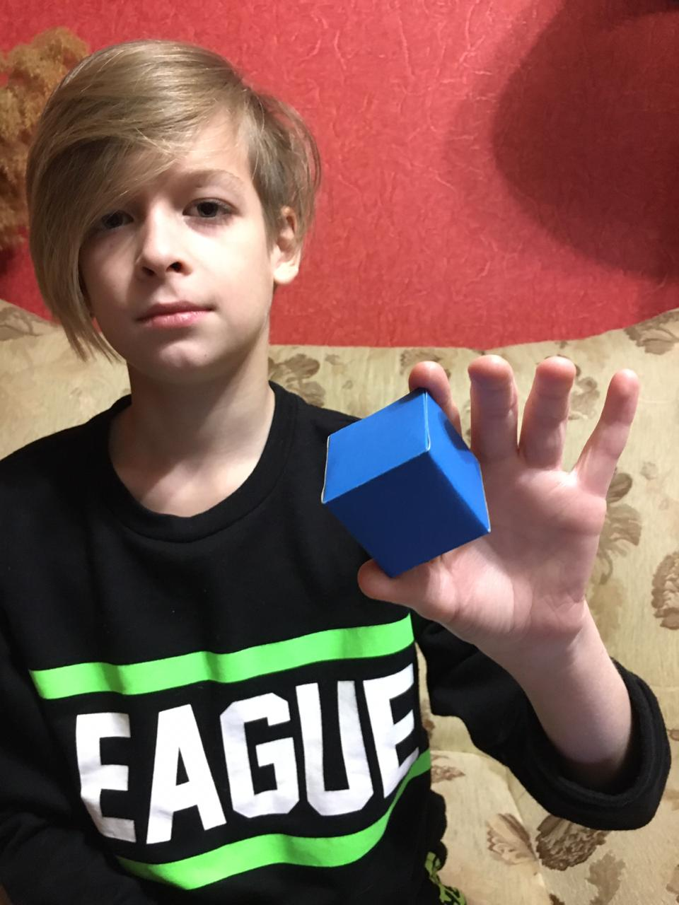
ЕРОФЕЕВ СТАНИСЛАВ

Slide 18
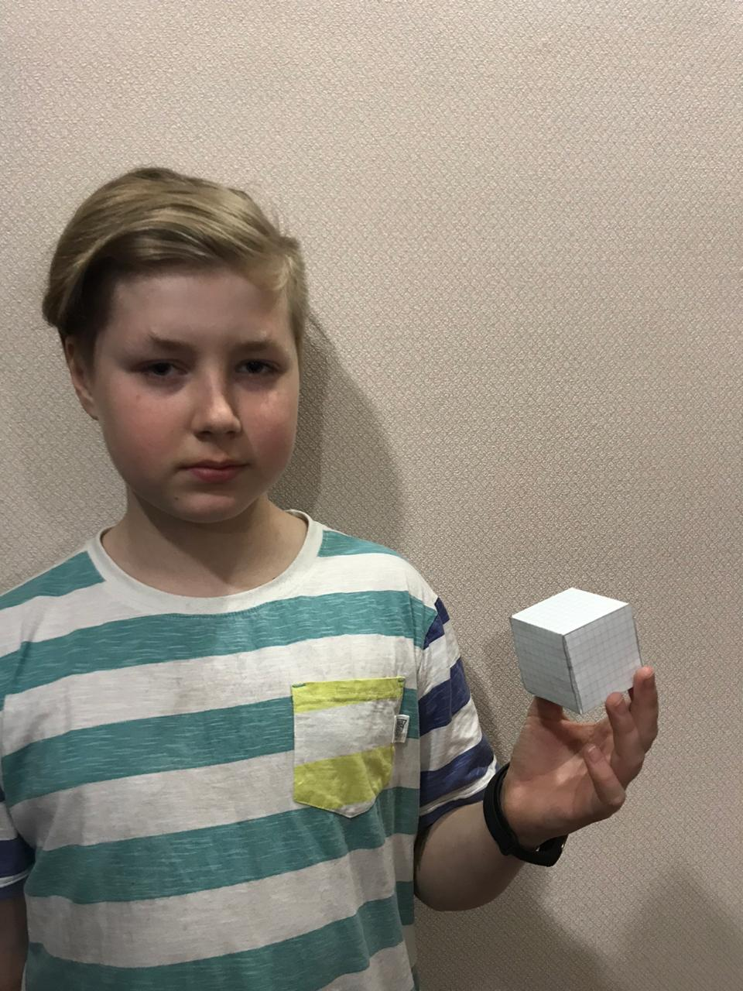
УТКИН ДАНИИЛ

Slide 19
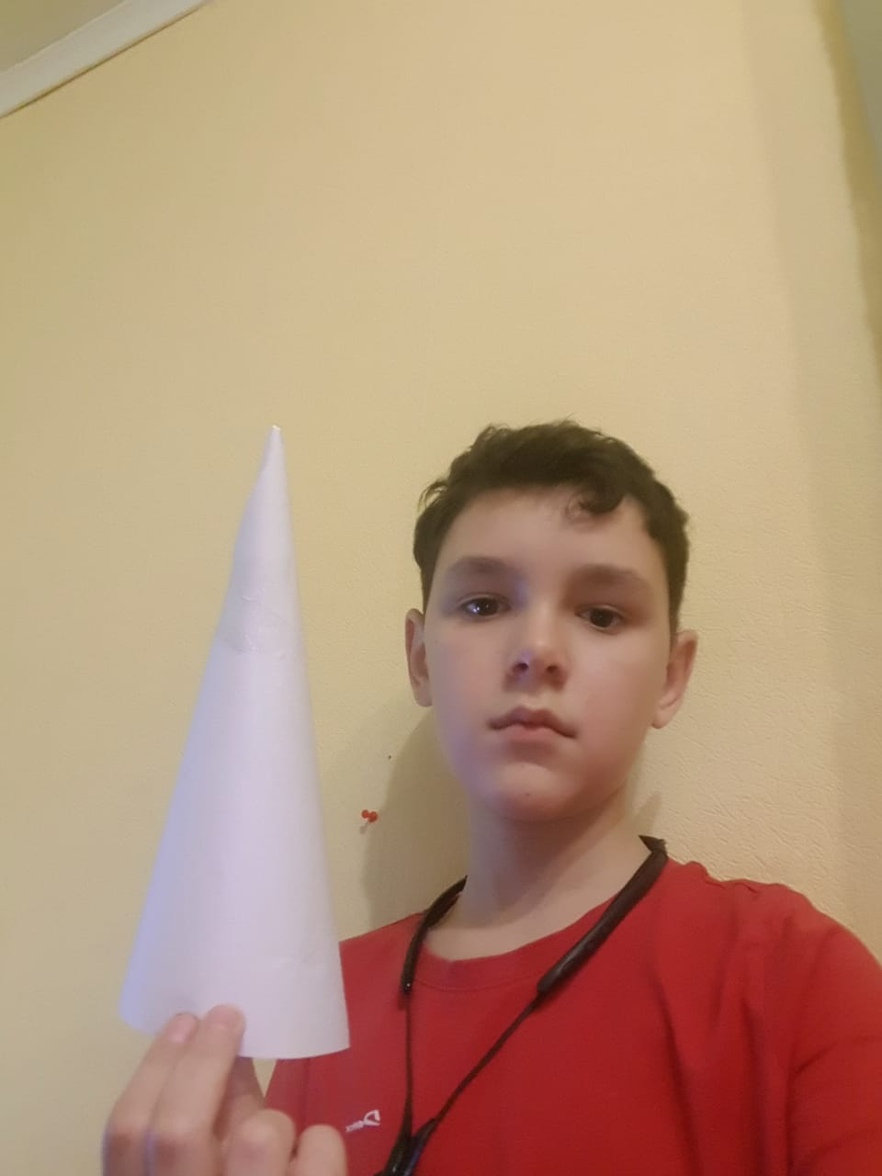
АНИКЕЕФ ЕФРЕМ

Slide 20
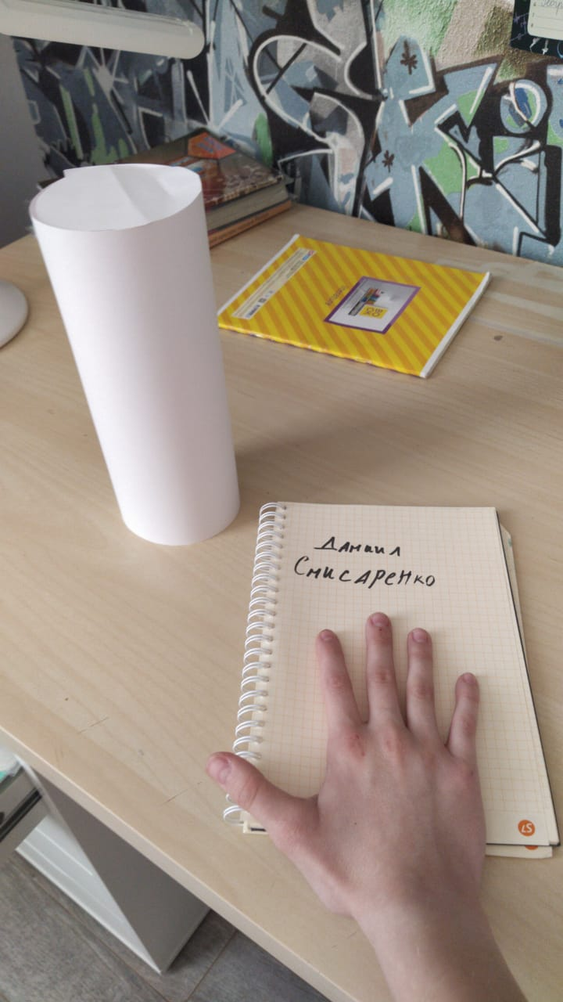
СНИСАРЕНКО ДАНИИЛ

Slide 21
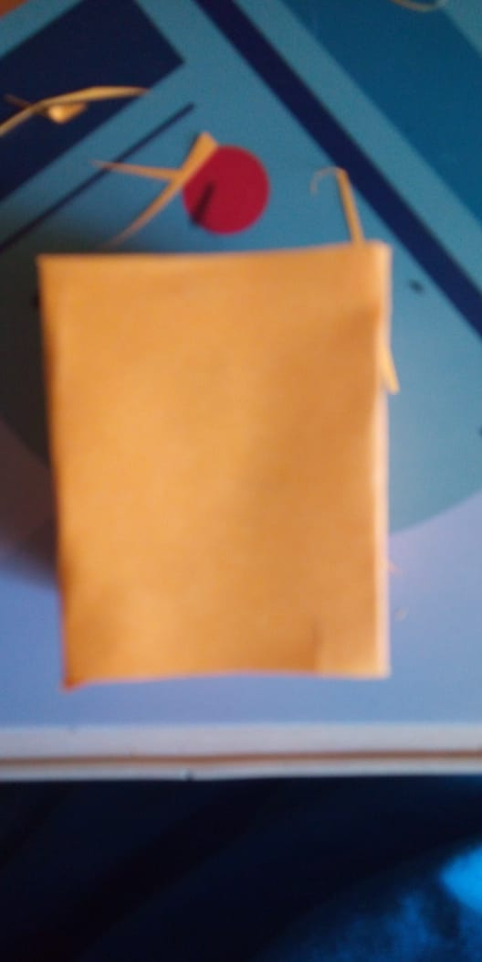
БАРОНКИН ТИМОФЕЙ

